Slide 1

Confidential
Top Secret
Secret
Unclassified
대 외 비
극 비
비 밀
일 반
파이썬 – HW7
임베디드스쿨1기
Lv1과정
2020. 09. 21
박성환

Slide 2
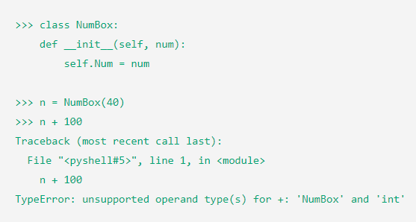
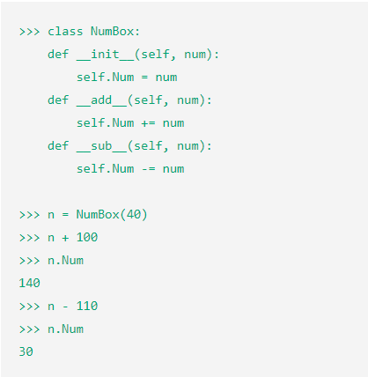

1-1. Review(Operator Overloading)
1. Operator Overloading 정의
인스턴스 객체끼리 서로 연산을 할 수 있게끔 기존에 있는 연산자의 기능을 바꾸어 중복으로 정의하는 것
2. 예제
아래 예제를 보면, 인스턴스 객체 n에 ‘+’ 연산자를 사용하여 100을 더하려는 코드가 보이는데 이는 지원되지 않는 연산 타입이므로 NumBox와 int간의 연산을 수행하기 힘들다는 것. +연산자를 사용하여 성공적으로 클래스 NumBox 내에 있는 변수 Num의 값을 증가시키기 위해 Overloading 기법 사용됨.
적용 전
적용 후
00/00

Slide 3
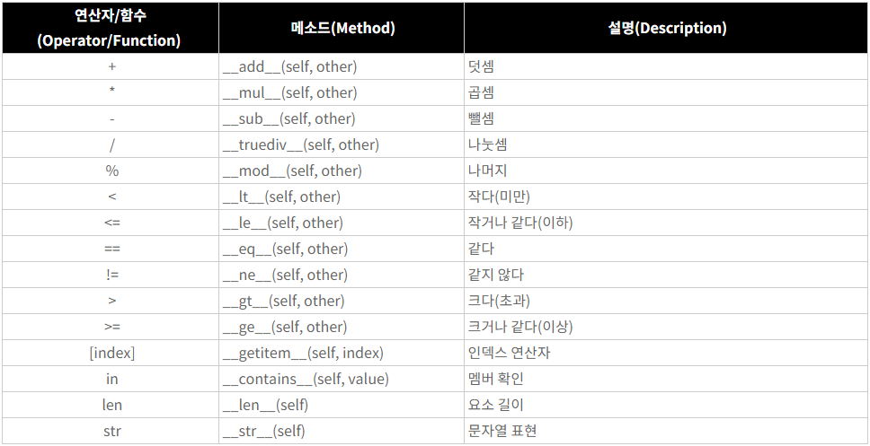
1-1. Review(Operator Overloading)
3. 정의되어 있는 주요 Method
인스턴스 객체끼리 서로 연산을 할 수 있게끔 기존에 있는 연산자의 기능을 바꾸어 중복으로 정의하는 것
참고 : __repr__(self): Print문과 동일 (repr : representation)
00/00

Slide 4
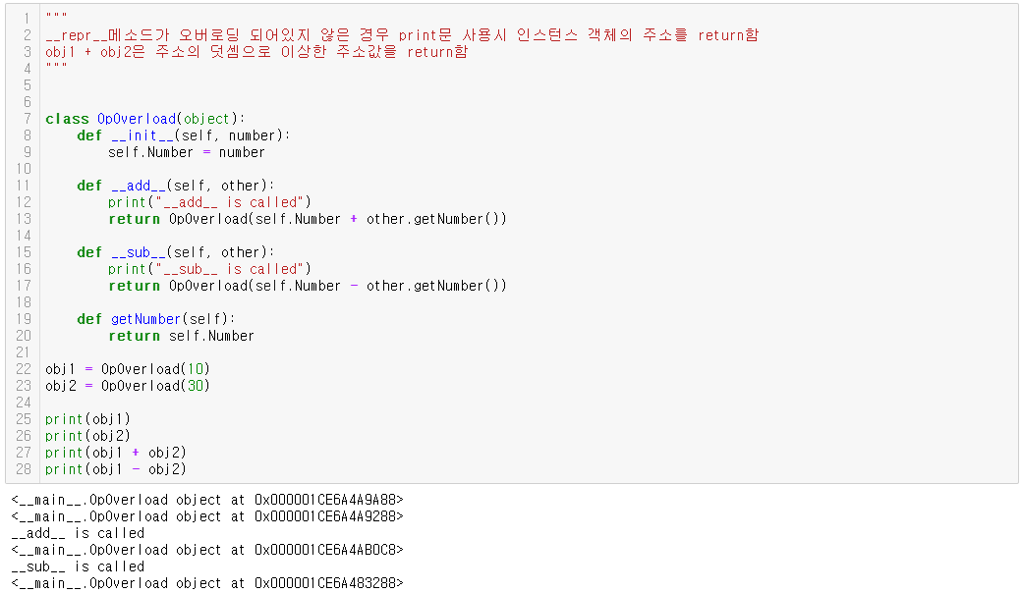
1-1.Review(Overloading)
1. obj1, obj2 객체는 일종의 포인터 변수라 생각
00/00

Slide 5
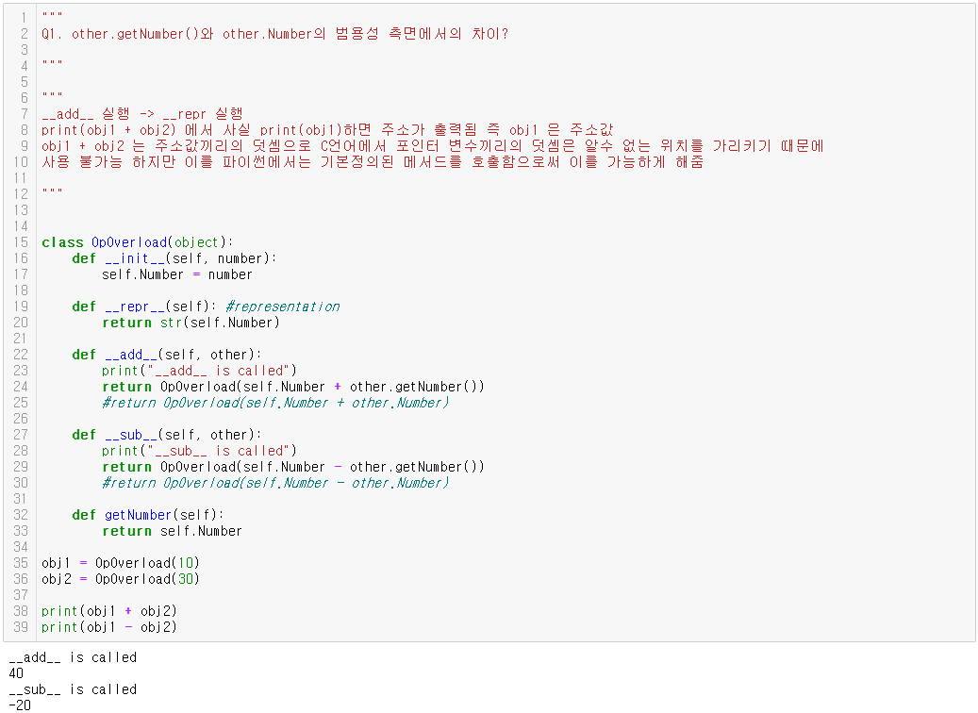
1-1.Review(Overloading)
2. 이전페이지와 비교(__repr__ 추가)
00/00

Slide 6
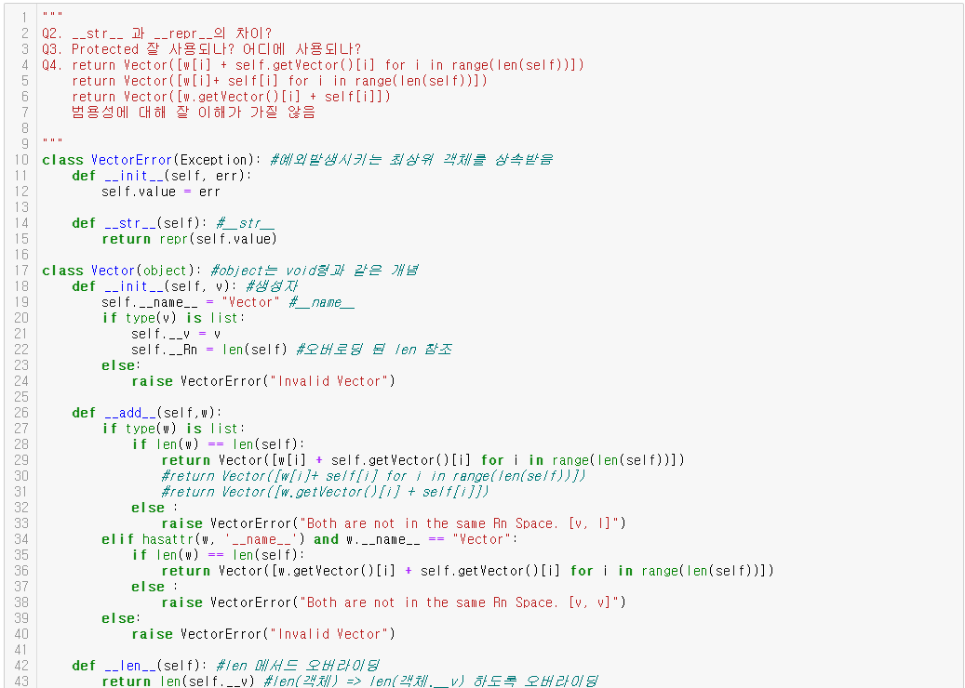
1-1.Review(Overloading)
3.뒷페이지 이어서
수업시간에 질문하기
00/00

Slide 7
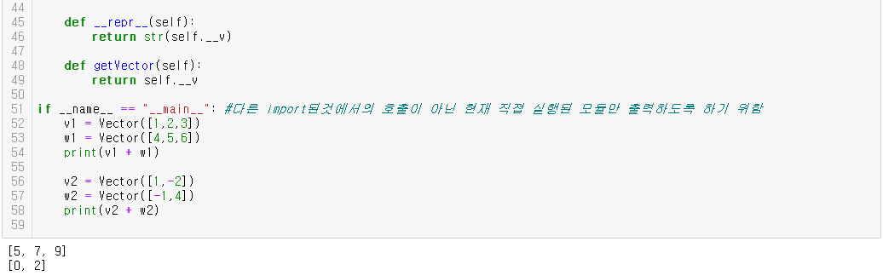
1-1.Review(Overloading)
3.앞페이지와 이어
00/00

Slide 8
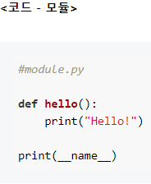
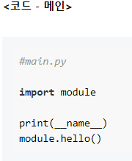
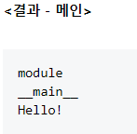
참고. __name__(내장 변수)
1. 정의
현재 모듈의 이름을 담고 있는 내장 변수
직접 실행된 모듈의 경우 __main__ 이라는 값을 가지며
직접 실행되지 않은 import 된 경우 모듈이름(파일명)을 가지게 된다.
import module : module.py 를 import 하면 해당 스크립트 파일이 한 번 실행됨(즉, module.py안의 코드가 실행됨)(import하므로 module 출력)
print(__name__) : main.py의 print문 실행 (직접 실행되므로 __main__ 출력)
module.hello() : print(“Hello!”) 출력
00/00

Slide 9
참고. __name__(내장 변수)
2. 사용예
if __name__ == “__main__”이라는 조건문을 넣어주고 그 아래에 직접 실행 시켰을 때만 실행되기를 원하는 코드를 넣어준다.
모듈내에서 테스트나 로그 출력 부분들이 있는데 실제 impor를 하면 해당 출력들은 사용하지 않으면서 module내에 정의된 기능들만 사용할 수 있기 때문에 유용
00/00

Slide 10
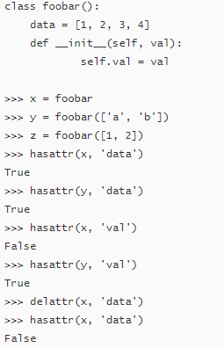
참고. hasattr(object, name)
Object 내에 name에 해당하는 attribute(속성)이 있으면 true, 없으면 fail을 리턴
hasattr : has attribute로 생각하자
hasattr(x, ‘data’) : x 객체에 ‘data’ 라는 attribute가 존재여부에 따라 ‘true/false’
ex)
hasattr(w, ‘__name__’) : w객체에 __name__이라는 속성이 존재하면 true
00/00

Slide 11
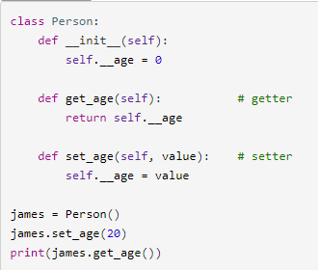

1-2.Review(Class2)
예제(1) – 메서드를 통하여 속성의 값을 가져오거나 저장하는 경우
이렇게 하면 메서드를 직접 사용할 수 있다
즉, 은닉이 되지 않는다.?
따라서 메서드를 은닉하기 위해 다음 페이지처럼 한다.
getter : 값을 가져오는 메서드를 칭함
setter : 값을 저장하는 메서드를 칭함
00/00

Slide 12
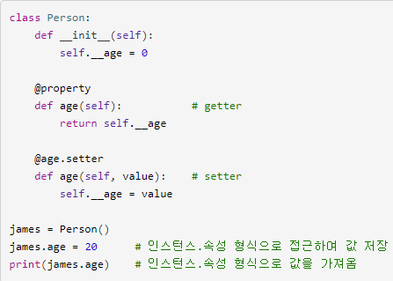
1-2.Review(Class2)
예제(2) – 메서드 은닉하기
getter => @property
setter => @메서드이름.setter
set_age/get_age 따로 안맏르고
같은 age 메서드로 만들 수 있음
메서드를 속성처럼 사용 가능
(= 함수이름을 변수명처럼 사용 가능)
@property가 @메서드이름.setter보다 앞에 있어야 함
00/00

Slide 13
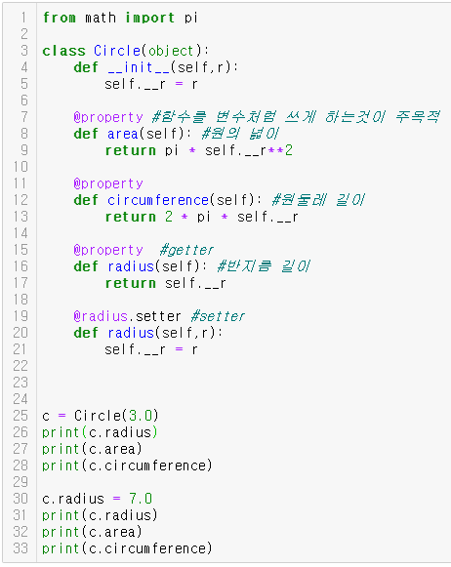
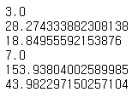
1-2.Review(Class2)
예제(3) – 메서드 은닉하기
@property 사용하여 메서드를 속성처럼 사용
radiu라는 동일 이름의 setter/getter 만듬
self.r 뿐만 아니라 self.__r도 변경 가능한데
이러면 은닉이며 public, private가 무의미한 것 아닌가?
00/00

Slide 14
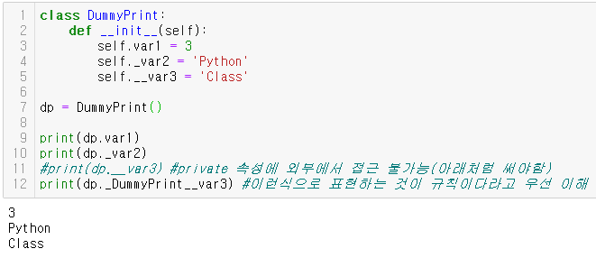
1-2.Review(Class2)
예제(4) – 접근제어
print(dp.__var3) : 접근 불가능 (X)
print(dp._DummyPrint__var3) : 접근 가능 (O)
(외부에서 이런식으로 접근 가능하면 private의미가 있을까?)
00/00

Slide 15
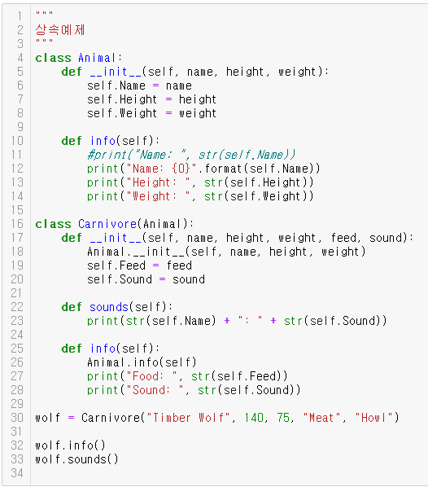
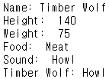
2.Preview(Class2)
예제(5) – 상속예제
18줄 - Animal.__init__ 부분 참고
00/00

Slide 16
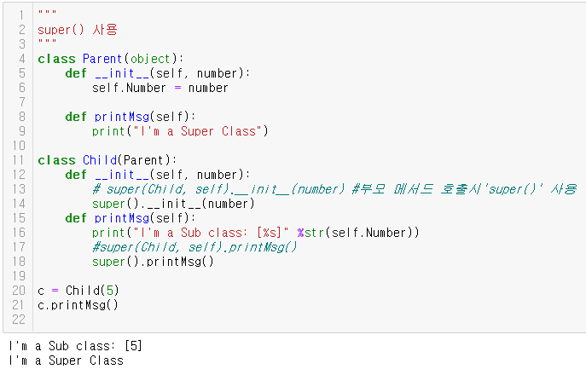
2.Preview(Class2)
예제(6) – 부모 클래스 super()로 표현
00/00

Slide 17
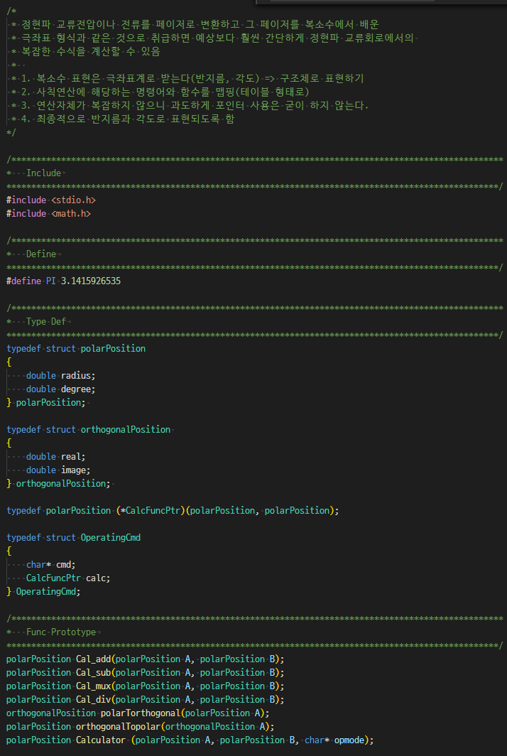
3.HW1
Q1 C언어로 파이썬에서 연산자 오버로딩을 통해 쉽게 계산할 수 있었던 복소수 연산체계를 만들어보자!
- 이 때 드 무아브르 법칙이 굉장히 유용하게 사용될 수
있다.
- 복소수의 극좌표 형식 등등
(AC 회로 - Phasor Domain): 위상
- AC 회로를 해석할 때 복소수 기반으로 해석
- DC-DC(컨버터), DC-AC(인버터) 설계에 활용된다.
드 무아브르 공식 활용 및 적용?
00/00

Slide 18
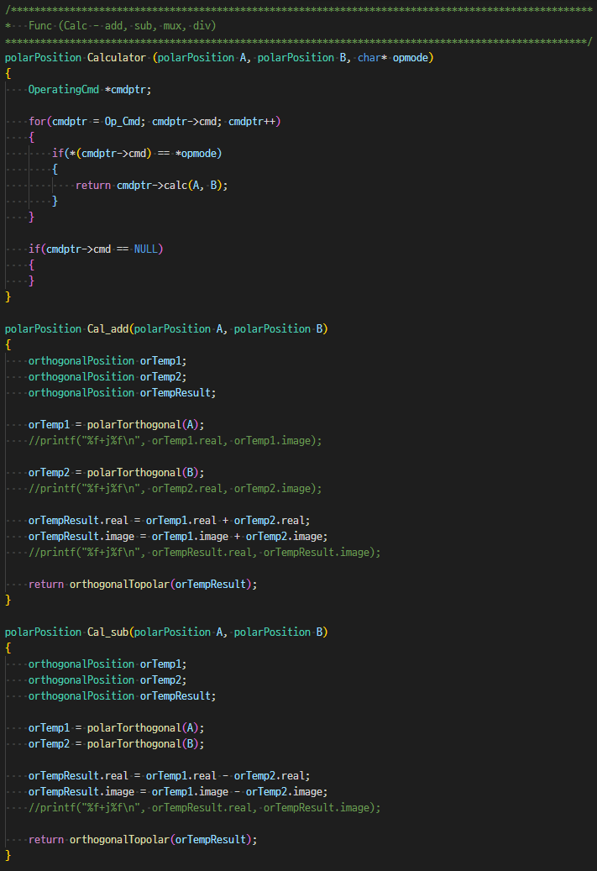
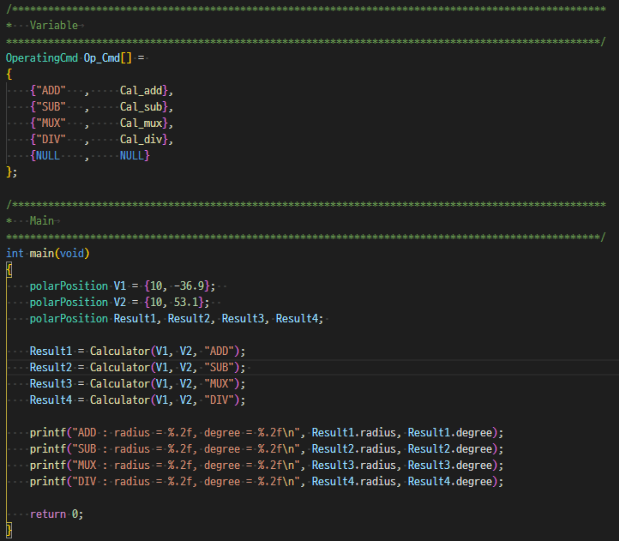
3.HW1
00/00

Slide 19
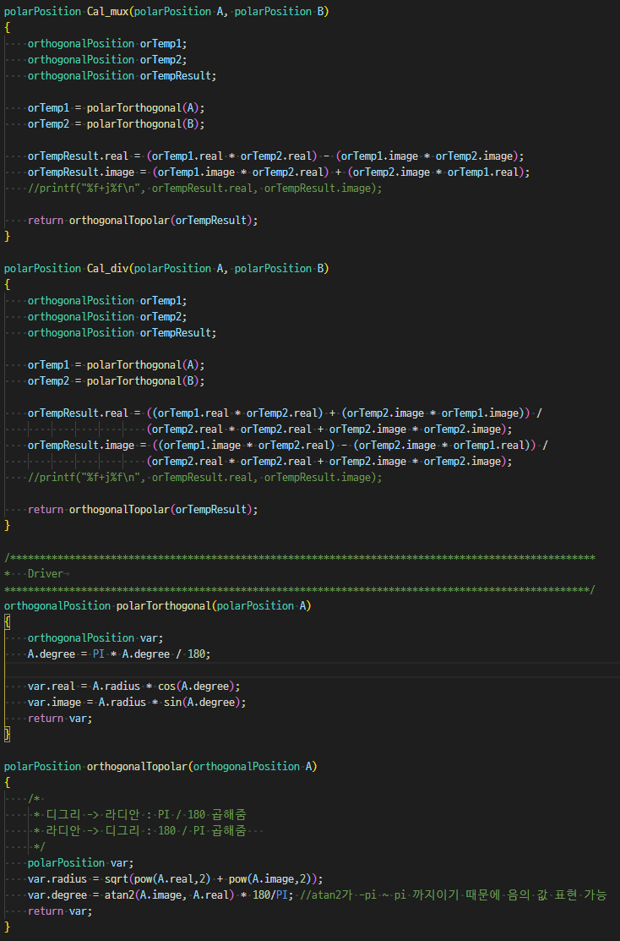
3.HW1
00/00

Slide 20
3.HW2
Q2 void *를 활용해서 범용성(어떤 상황에서든 동작할 수 있는) 강건한 코드를 만들어보자!
주제가 여러가지가 될 수 있으므로 각자 한 번 생각해서 구현을 해보도록 한다.
예) N by N 형태의 공간이 존재한다.
여기에 배치될 물건의 크기가 2 by 2, 2 by 3, 3 by 3, 3 by 4, 5 by 2, 5 by 3 이 존재한다.
이들을 모두 일관되게 배치할 수 있는 효율적인 방법을 찾으시오.
뿐만 아니라 가장 공간의 낭비가 적게 만들려면 어떻게 해야하는지도 고민해보자!
00/00

Slide 21
Confidential
Top Secret
Secret
Unclassified
대 외 비
극 비
비 밀
일 반
감사합니다.

